Slide 1
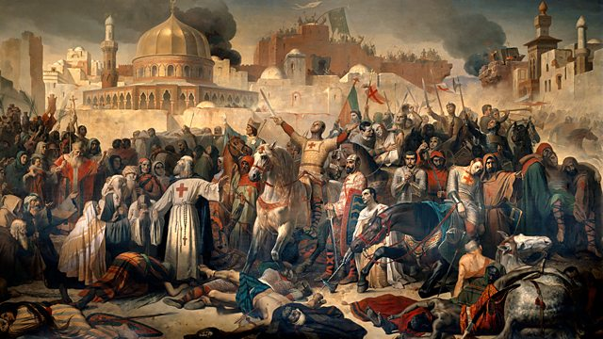
La prima crociata (1095-1099)
Francesco Michelli

Slide 2
Ricerca
L’obiettivo della mia ricerca è quello di fornire degli strumenti utili per la documentazione sul fenomeno della “prima crociata” per mezzo delle fonti digitali.
La prima crociata (1096-1099) fu la prima di una serie di spedizioni, chiamate crociate, che tentarono di conquistare la Terra Santa, invocata da papa Urbano II nel corso di un'omelia tenuta durante il concilio di Clermont nel 1095. Essa iniziò come un vasto pellegrinaggio della cristianità occidentale e finì come una spedizione militare dell'Europa cattolica per riconquistare i luoghi santi del Vicino Oriente caduti sotto il controllo dei musulmani durante la precedente espansione islamica avvenuta tra il 632 e il 661. La crociata terminò nel 1099 con la presa di Gerusalemme

Slide 3
Inquadramento generale della storia della prima crociata
Alla fine del XI secolo i Turchi invasero la Persia, la Siria, la Palestina, l’Asia Minore fino ad arrivare a minacciare Costantinopoli. L’imperatore Alessio I chiese aiuto all’Occidente.
Il 27 novembre 1095 (il giorno prima della fine dei lavori del Concilio di Clermont che durò 18-28 novembre 1095) il papa Urbano lanciò l'appello alla crociata.
I primi ad accoglierlo furono una massa di popolani guidati da Pietro l'Eremita e da qualche scalcinato cavaliere, come Gualtieri Senza Averi che si misero durante il cammino a massacrare gli ebrei nell'Europa dell’est.

Slide 4
Inquadramento generale della storia della prima crociata
Goffredo di Buglione duca d'Alta Lorena, Raimondo di Saint-Gilles conte di Tolosa, i normanni Boemondo e Tancredi di Taranto, Roberto di Normandia furono i leader della spedizione diretta verso Gerusalemme.
Una volta che questa spedizione arrivò a Costantinopoli, l’imperatore chiese un giuramento di fedeltà ai baroni crociati i quali accettarono.
Nella primavera del 1097, i crociati sconfissero il sultano turco Qilij Arslan I e presero Nicea. In seguito si diressero verso la Siria.
Sconfitto nuovamente il Turco a Dorileo, i crociati, nel 1098, presero Antiochia.

Slide 5
Inquadramento generale della storia della prima crociata
Nel 1099 con l'aiuto dei Genovesi fu conquistata e saccheggiata anche Gerusalemme, poi furono costituiti i regni cristiani d'Oriente.
Boemondo di Taranto costituì il principato di Antiochia, Raimondo di Tolosa la contea di Tripoli, Goffredo di Buglione il Regno di Gerusalemme.

Slide 6
FONTI

Slide 7
Academia.edu
https://www.academia.edu/
Academia.edu è un sito web dedicato alla condivisione di scritti, prevalentemente di natura scientifica. È stato lanciato nel settembre 2008, fondato da Richard Price. Il sito web consente ai suoi utenti di creare un profilo, caricare i loro lavori, selezionare aree di interesse e quindi l'utente può navigare le reti di persone con interessi simili. Alcuni dei lavori riguardanti la prima crociata che ho trovato sono:
a) “Il Meraviglioso della Prima Crociata”
https://www.academia.edu/5877028/Il_Meraviglioso_nella_Prima_Crociata
b) «Boemondo e la “prima crociata”: spunti per un riesame, in Unde boat mundus quanti fuerit Boamundus». in "Boemondo I di Altavilla, un normanno tra Occidente e Oriente", a cura di C.D. Fonseca - P. Ieva, Bari 2015, pp. 125-136. https://www.academia.edu/16120485/Boemondo_e_la_prima_crociata_spunti_per_un_riesame_in_Unde_boat_mundus_quanti_fuerit_Boamundus_._in_Boemondo_I_di_Altavilla_un_normanno_tra_Occidente_e_Oriente_a_cura_di_C.D._Fonseca_-_P._Ieva_Bari_2015_pp._125-136.
c) “The Betrayal of the First Crusade” https://www.academia.edu/18933013/The_Betrayal_of_the_First_Crusade.

Slide 8
De re militari
http://deremilitari.org/
De Re Militari, iniziata nel 1992, è la Società per lo Studio della Storia Militare Medievale. Qui vengono ospitate molte fonti primarie, articoli, tesi e risorse per lo studio delle azioni militari, della tecnologia e degli argomenti dalla caduta di Roma all'inizio del XVII secolo. Alcune delle fonti sulla prima crociata che ho trovato sono:
“Anna Comnena, the Alexiad and the First Crusade” (John France) reperibile in http://deremilitari.org/2014/04/anna-comnena-the-alexiad-and-the-first-crusade/.
“The Battle for Antioch in the First Crusade (1097-98) according to Peter Tudebode” reperibile in http://deremilitari.org/2013/11/the-battle-for-antioch-in-the-first-crusade-1097-98-according-to-peter-tudebode/.
The Byzantine Background to the First Crusade (Paul Magadalino) reperibile in http://deremilitari.org/2013/06/the-byzantine-background-to-the-first-crusade/.

Slide 9
Hanover Historical Texts Collection
https://history.hanover.edu/project.php
La facoltà e gli studenti del Dipartimento di storia dell'Hanover College hanno avviato l'Hannover Historical Texts Project nel 1995, in un momento in cui poche fonti primarie erano disponibili al di fuori delle antologie pubblicate. Per rendere i testi primari prontamente disponibili per l'uso in classe, hanno:
Selezionato documenti importanti, versioni di stampa scansionate che erano fuori copyright.
Convertito le scansioni in formato HTML.
Revisionato i documenti per correggere gli errori OCR e li hanno modificati per fornire interruzioni di pagina, numeri di pagina e informazioni bibliografiche e pubblicarli online.
La maggior parte dei testi della Collezione testi storici di Hannover sono di pubblico dominio. Alcuni delle fonti disponibili sul tema in questione sono:
“Letter to Manasses II, Archbishop of Reims” (Anselme of Ribemont, 1098). https://history.hanover.edu/texts/1stcrusade1.html.
“Letter to his wife” (Adele Stephen, Count of Blois and Chartres, 1098). https://history.hanover.edu/texts/1stcrusade2.html.
“Letter to the Pope” (Daimbert, Godfrey and Raymond, 1099). https://history.hanover.edu/texts/1stcru3.html.

Slide 10
Internet Archive
https://archive.org/index.php
Internet Archive è una biblioteca digitale che ha lo scopo dichiarato di consentire un "accesso universale alla conoscenza". Essa fu fondata da Brewster Kahle nel 1996 e fa parte della IIPC (International Internet Preservation Consortium). Fornisce accesso pubblico gratuito a raccolte di materiali digitalizzati, tra cui siti web, applicazioni software/giochi, musica, film / video, immagini in movimento e milioni di libri di dominio pubblico.
Alcuni lavori utili per la documentazione sul tema in questione sono:
a) The First Crusade: The Call From The East (Peter Frankopan)
https://archive.org/details/peterfrankopanthefirstcrusadethecallfromtheeast
b) Athenäis, Or, The First Crusade (William Stigand)
https://archive.org/details/athenisorfirstc00stiggoog/page/n9

Slide 11
Internet History Sourcebooks Project
https://sourcebooks.fordham.edu/index.asp
Si tratta di una raccolta di testi storici di pubblico dominio e di cui è consentita la copia per uso educativo. Il sito contiene un sacco di fonti relative alla storia "civiltà occidentale" e informazioni relative alla storia bizantina, islamica, ebraica, indiana, orientale, asiatica e africana. Le pagine di questo sito che forniscono informazioni sulla prima crociata sono:
a) “Ekkehard of Aurach: On the Opening of the First Crusade”
https://sourcebooks.fordham.edu/source/ekkehard-aur1.asp
b) “Guibert de Nogent: On the First Crusade”
https://sourcebooks.fordham.edu/source/guibert-cde.asp

Slide 12
Jstor
https://www.jstor.org/
JSTOR (abbreviazione di Journal Storage) è una biblioteca digitale statunitense fondata nel 1995. I contenuti JSTOR sono forniti da più di 900 editori. Il database contiene più di 1.900 titoli di riviste, in più di 50 discipline. Oltre al sito principale, il gruppo dei laboratori JSTOR gestisce un servizio aperto che consente l'accesso ai contenuti degli archivi ai fini dell'analisi del corpus presso il suo servizio Data for Research. Questo sito offre una funzione di ricerca con indicazione grafica della copertura dell'articolo e una libera integrazione nel sito principale di JSTOR.
Alcuni dei libri disponibili sono:
a) The World of the Crusades (Christopher Tyerman)
https://www.jstor.org/stable/j.ctvgc61wq?turn_away=true&Search=yes&resultItemClick=true&searchText=first&searchText=crusade&searchUri=%2Faction%2FdoBasicSearch%3FQuery%3Dfirst%2Bcrusade%26amp%3Bacc%3Doff%26amp%3Bwc%3Don%26amp%3Bfc%3Doff%26amp%3Bgroup%3Dnone&ab_segments=0%2Fbasic_SYC-4801%2Ftest2&refreqid=search%3A15a153d29ef672a370f5a2b3a9d0c05a
b) Ireland and the First Crusade (Conor Kostick)
https://www.jstor.org/stable/27724992?Search=yes&resultItemClick=true&searchText=first&searchText=crusade&searchUri=%2Faction%2FdoBasicSearch%3FQuery%3Dfirst%2Bcrusade%26amp%3Bacc%3Doff%26amp%3Bwc%3Don%26amp%3Bfc%3Doff%26amp%3Bgroup%3Dnone&ab_segments=0%2Fbasic_SYC-4801%2Ftest2&refreqid=search%3Ab58ed9822b9ea0ecdae16ba4f97f926c&seq=1#page_scan_tab_contents
c) The First Crusade in Late Medieval "Exempla" (James B. MacGregor)
https://www.jstor.org/stable/24453491?Search=yes&resultItemClick=true&searchText=first&searchText=crusade&searchUri=%2Faction%2FdoBasicSearch%3FQuery%3Dfirst%2Bcrusade%26amp%3Bacc%3Doff%26amp%3Bwc%3Don%26amp%3Bfc%3Doff%26amp%3Bgroup%3Dnone&ab_segments=0%2Fbasic_SYC-4802%2Ftest2&refreqid=search%3A04f4dae93c1f7aab3d5e8f7bf0f28b80&seq=1#page_scan_tab_contents

Slide 13
Oxford Bibliographies Online
https://www.oxfordbibliographies.com/browse?module_0=obo-9780195396584
OBO Oxford Bibliographies Online è suddivisa in diverse decine di aree tematiche, ognuna curata da un caporedattore e da una redazione composta da "15-20" studiosi di tale argomento. Le aree tematiche sono, a loro volta, suddivise in un numero crescente di voci, ognuna delle quali è stata creata da un membro della redazione e soggetta a un processo di revisione tra pari. Ogni voce fornisce una breve panoramica enciclopedica di un determinato argomento, seguita da una bibliografia annotata della letteratura chiave su quell'argomento. Le nuove voci vengono aggiunte mensilmente.. Le guide presentano un elenco selettivo di citazioni bibliografiche supportate da raccomandazioni dirette su quali fonti consultare. Il campo degli studi medievali esplora la civiltà europea e mediterranea dal IV al XV secolo.
All’interno di questo sito ho trovato:
- Una bibliografia pertinente alle crociate in generale. https://www.oxfordbibliographies.com/view/document/obo-9780195396584/obo-9780195396584-0105.xml?rskey=55hV9d&result=70
- Una bibliografia riguardante l’artiglieria utilizzata durante le crociate. https://www.oxfordbibliographies.com/view/document/obo-9780195396584/obo-9780195396584-0104.xml?rskey=qALzrl&result=71

Slide 14
Reti medievali
http://www.rm.unina.it/
È un'iniziativa scientifica avviata nel 1998 da un gruppo di studiosi appartenenti alle Università di Firenze, Napoli, Palermo, Venezia e Verona, per rispondere al disagio provocato dalla frammentazione dei linguaggi storiografici e degli oggetti di ricerca. Dal 2001 la redazione si è allargata a studiosi di altri atenei, italiani e stranieri, pronti a confrontarsi tra loro di là dai rispettivi specialismi cronologici, tematici e disciplinari, anche per sperimentare insieme l'uso delle nuove tecnologie informatiche nelle pratiche di ricerca e di comunicazione del sapere. Alcuni dei documenti disponibili riguardanti il tema in questione o che forniscono un guida per la documentazione di tale tema sono:
a) http://www.rmoa.unina.it/1588/ (Il Concilio di Bari: Boemondo e la Prima Crociata - RM Open Archive)
b) http://www.rmoa.unina.it/1128/1/RM-Russo-Prima%20crociata.pdf (RM-Russo-Prima crociata)
c) http://www.rm.unina.it/calendario/1999/Prog/prog-Dalla_prima_crociata.pdf (Dalla prima crociata alla storia delle crociate)

Slide 15
Servizio Bibliotecario Nazionale
https://opac.sbn.it/opacsbn/opac/iccu/free.jsp
Si tratta della rete delle biblioteche italiane promossa dal MiBACT (Ministero dei beni e delle attività culturali e del turismo), dalle Regioni e dalle Università, e coordinata dall'ICCU (Istituto centrale per il catalogo unico delle biblioteche italiane e per le informazioni bibliografiche). Il catalogo contiene:
Descrizioni di documenti acquisiti dalle biblioteche SBN a partire dagli anni intorno al 1990 o dall'entrata in SBN delle singole biblioteche.
- Descrizioni "libro in mano" di documenti dei secoli XV – XXI.
Descrizioni recuperate dai cataloghi cartacei antecedenti al 1990.
All’interno di questo sito ho trovato solamente la scheda di un’unica monografia riguardo la prima crociata che è “Gli italiani alla prima crociata” (Raoul Manselli). Questa scheda è reperibile in https://opac.sbn.it/opacsbn/opaclib?saveparams=false&db=solr_iccu&select_db=solr_iccu&searchForm=opac%2Ficcu%2Ffree.jsp&resultForward=opac%2Ficcu%2Ffull.jsp&do_cmd=search_show_cmd&Invia=Cerca&nentries=1&rpnlabel=+Tutti+i+campi+%3D+prima+crociata+%28parole+in+AND%29+&rpnquery=%2540attrset%2Bbib-1%2B%2B%2540attr%2B1%253D1016%2B%2540attr%2B4%253D6%2B%2522prima%2Bcrociata%2522&&fname=none&from=1

Slide 16
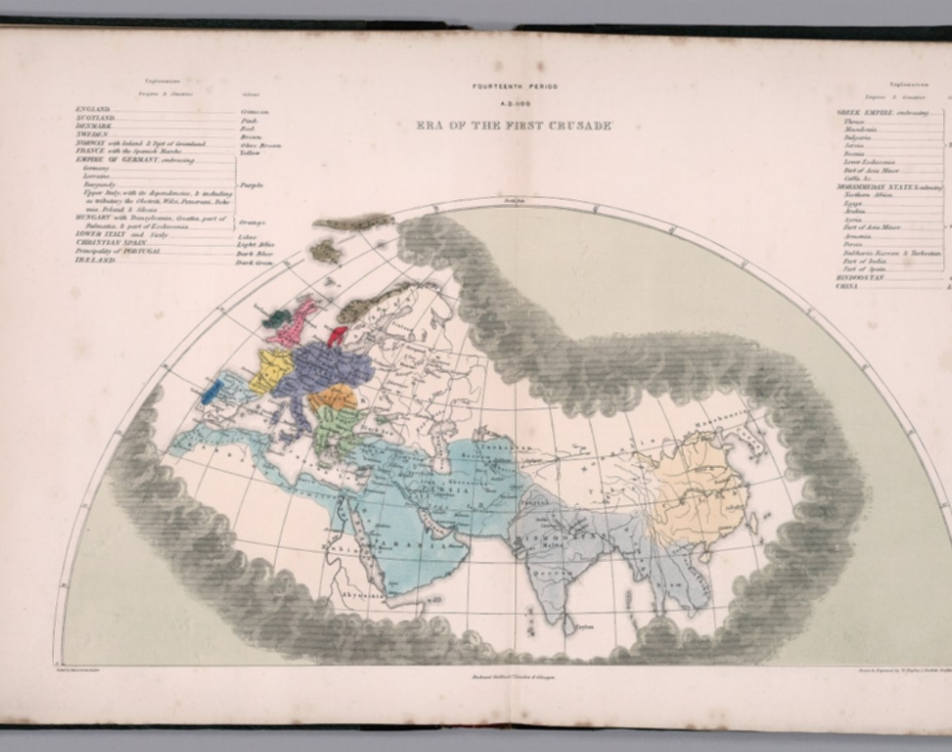
Mappe
David Rumsey Map Collection https://www.davidrumsey.com/home
La David Rumsey Historical Map Collection è una delle più grandi collezioni di mappe private al mondo. Ha oltre 150.000 mappe e oggetti cartografici. digitalizzate disponibili attraverso il suo sito web, http://www.davidrumsey.com, circa 1000 delle quali sono attualmente ospitate attraverso i livelli di Google Earth. È stato aggiunto un nuovo strumento di ricerca MapRank che consente la ricerca geografica di circa 60.000 mappe dalla raccolta in base alla posizione e alla copertura della mappa. Inoltre, è stato aggiunto uno strumento Georeferencer che consente agli utenti del sito di georeferenziare e visualizzare una qualsiasi delle mappe nella raccolta. Una delle mappe che rispecchia la situazione geopolitica prima dell’inizio della prima crociata è visualizzabile in https://www.davidrumsey.com/luna/servlet/detail/RUMSEY~8~1~299630~90070650.

